Slide 1
エジプトはナイルの賜物
2017年7月11日 Top Voice

Slide 2
「エジプトはナイルの賜物」は古代ギリシャの歴史家ヘロドトスの言葉です。
Herodotus
ヘロドトス
紀元前484年頃 - 紀元前425年頃
古代ギリシアの歴史家。
歴史という概念の成立過程に大きな影響を残していることから、歴史学および史学史において非常に重要な人物の1人とされ、しばしば「歴史の父」とも呼ばれる。

Slide 3
紀元前3000年から2000年にメソポタミア、エジプト、インダス、中国の文明はいずれも大河の流域に栄えました。
人々は大河の水を利用するとともに洪水等の災害と戦ってきました。
メソポタミア
中国
インダス
エジプト

Slide 4
やがて人が集まり都市ができると、安全な水の確保のため水道を引き、
19世紀には都市環境の保全のため下水道を整備するようになりました。
Great Stink
1858年にイギリスのロンドンで発生した悪臭のこと
大悪臭
1858年の夏、下水であふれたテムズ川とその支流では猛暑によりバクテリアが繁殖し、悪臭を放っていた。尋常ではない悪臭は庶民院や裁判所の業務に支障をきたした。事態は大雨により収束したが、公衆衛生に対して腰が重かった行政に批判が高まり、1865年に地下下水道が通された。

Slide 5
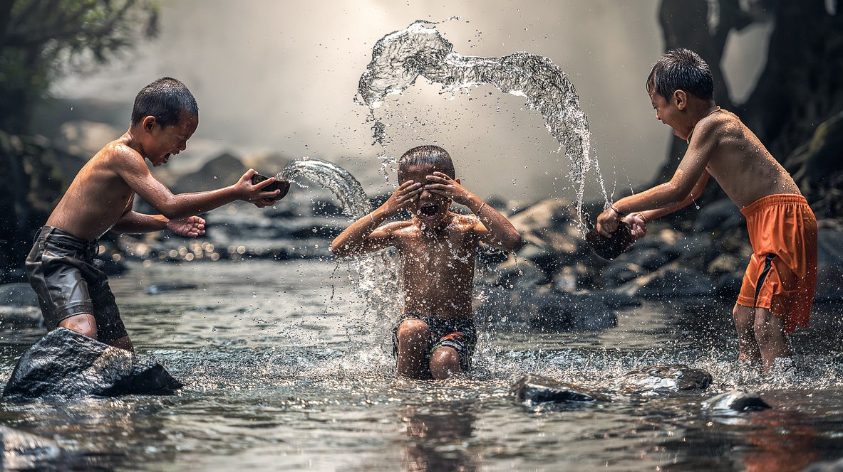
「水と環境」の仕事には人類5000年の歴史が息づいています。
懸命に生きてきた人々の思いを引き継ぎ、水と環境の歴史に貢献できる
新しい一歩を踏み出したいと思っています。
トップボイスの口開けにあたり、社員の皆さんのご協力をお願いするものです。

